Slide 1

Banco de Dados
Prof. Me. Wagner Antunes da Silva

Slide 2


CRIAÇÃO DE NOVO USUÁRIO NO SQL SERVER

Slide 3
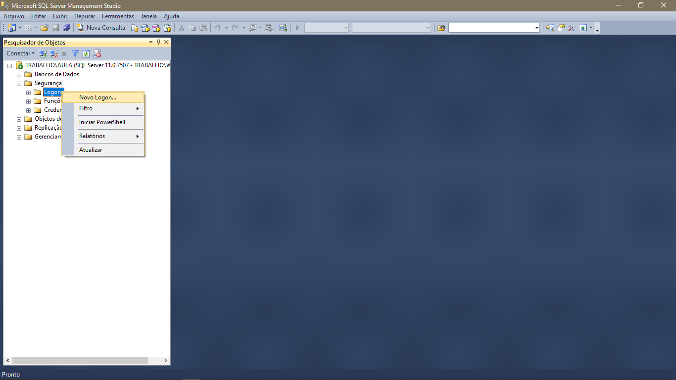
CRIAÇÃO DE NOVO USUÁRIO NO SQL SERVER

Slide 4
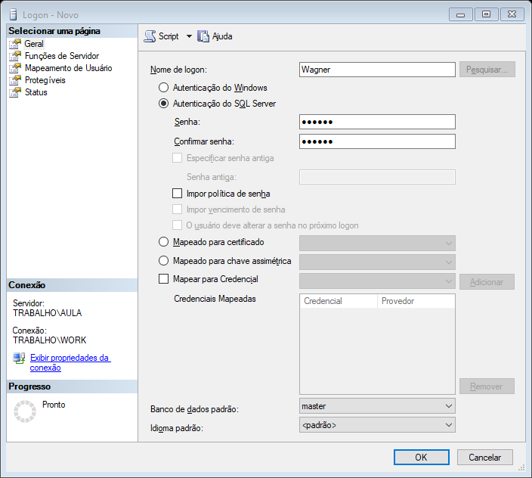
CRIAÇÃO DE NOVO USUÁRIO NO SQL SERVER
Desmarcar

Slide 5
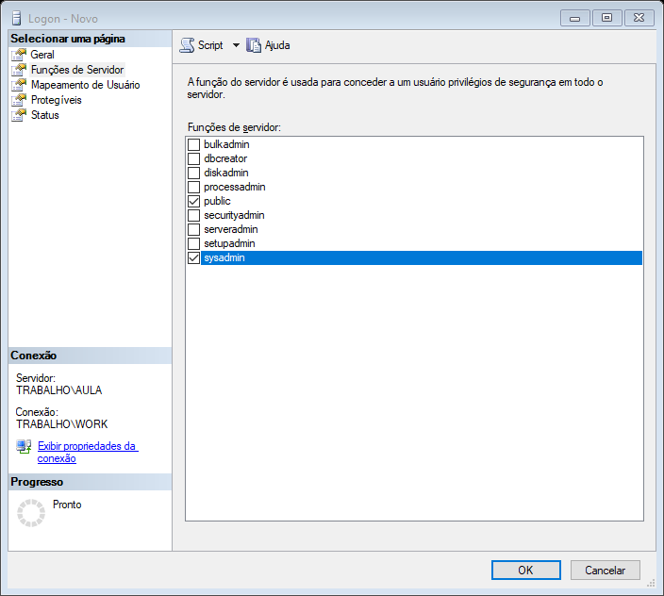
CRIAÇÃO DE NOVO USUÁRIO NO SQL SERVER
Marcar

Slide 6
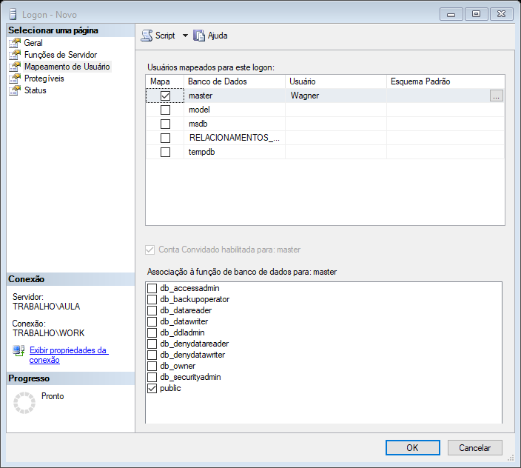
CRIAÇÃO DE NOVO USUÁRIO NO SQL SERVER
Marcar
Após, clicar

Slide 7
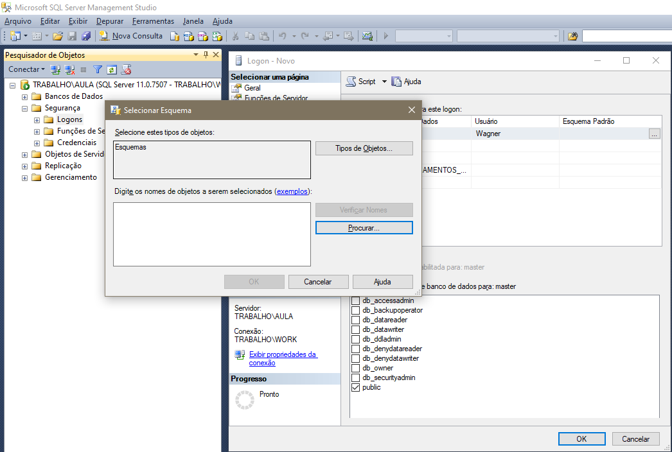
CRIAÇÃO DE NOVO USUÁRIO NO SQL SERVER

Slide 8
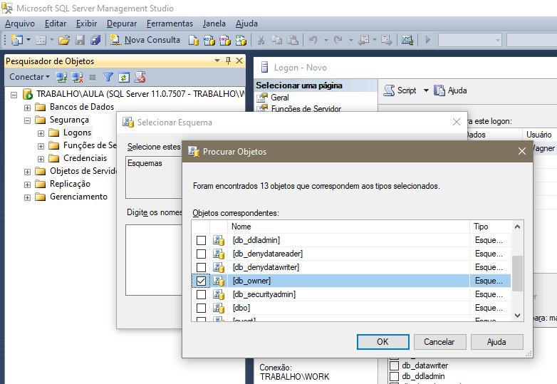
CRIAÇÃO DE NOVO USUÁRIO NO SQL SERVER

Slide 9
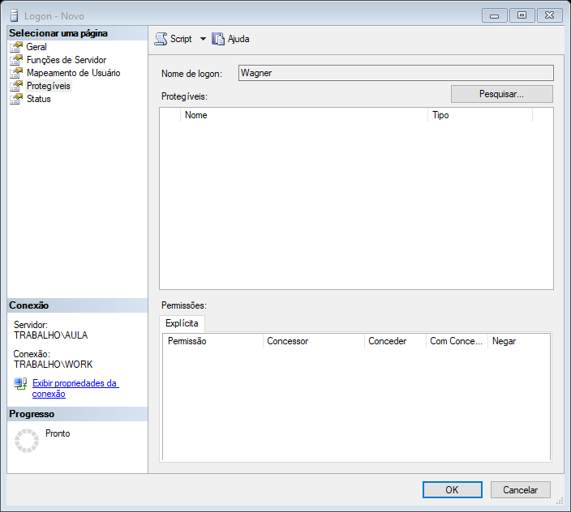
CRIAÇÃO DE NOVO USUÁRIO NO SQL SERVER

Slide 10
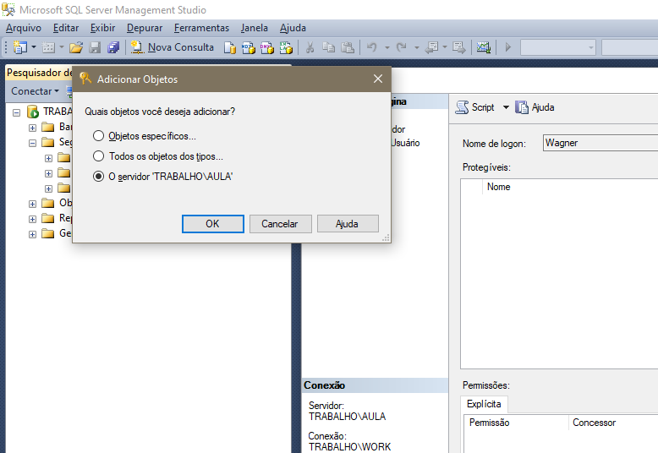
CRIAÇÃO DE NOVO USUÁRIO NO SQL SERVER

Slide 11
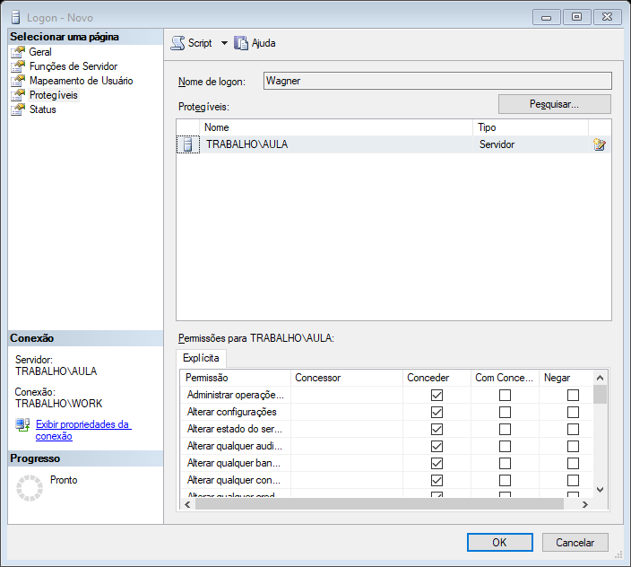
CRIAÇÃO DE NOVO USUÁRIO NO SQL SERVER
Marcar todas as opções

Slide 12
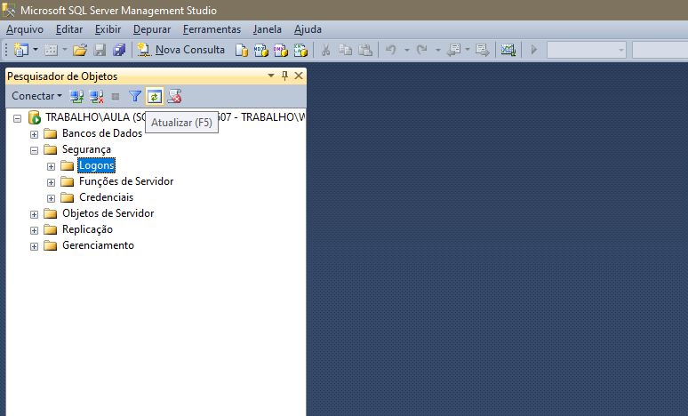
CRIAÇÃO DE NOVO USUÁRIO NO SQL SERVER
Marcar todas as opções

Slide 13
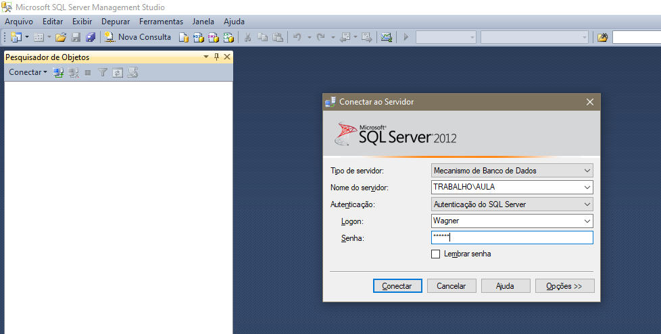
CRIAÇÃO DE NOVO USUÁRIO NO SQL SERVER
Após desconectar o banco, reconectar com novo user

Slide 14
CRIAÇÃO DE NOVO USUÁRIO NO SQL SERVER
Em alguns casos ao efetuar a primeira tentativa de conectar o novo usuário criado no Sql além de não efetuar a conexão surge um erro 185456.
Nesta caso siga com os procedimentos dos próximos slides

Slide 15
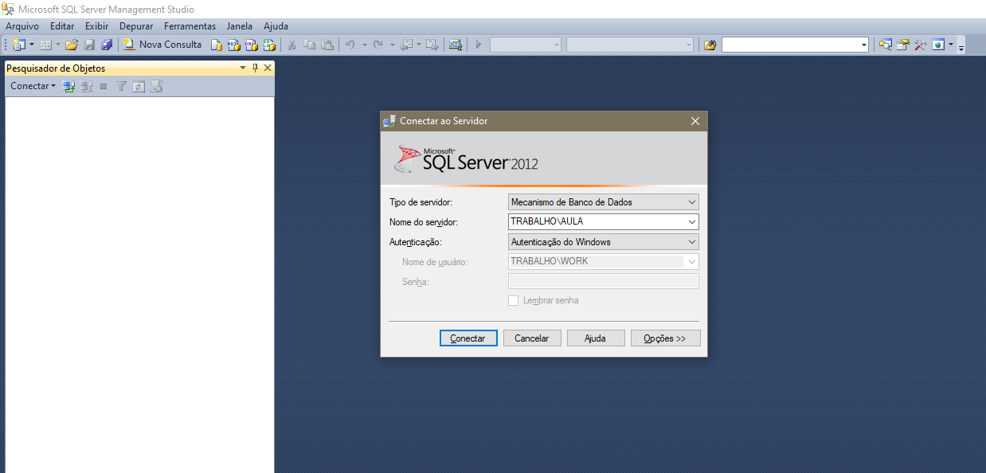
Conecte-se pela conexão padrão do windows

Slide 16
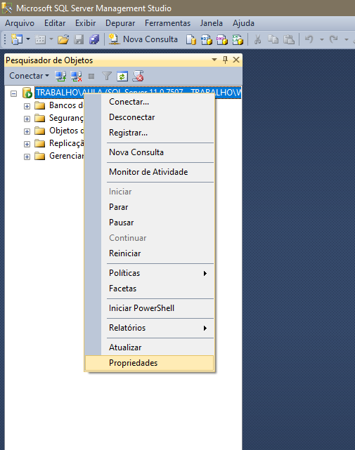
Em propriedades do banco (botão inverso do mouse > Propriedades)

Slide 17
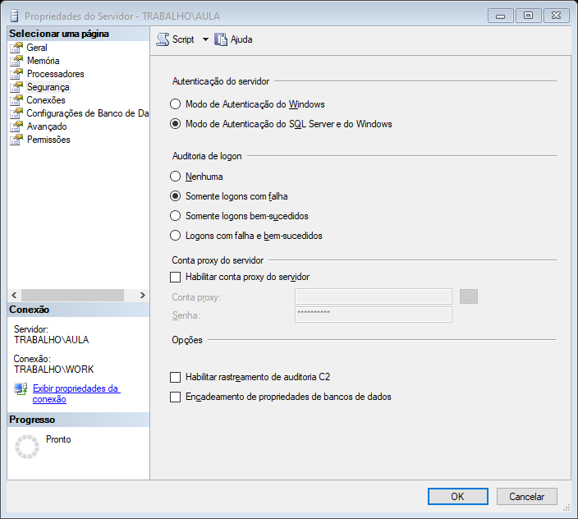
Altere o modo de autenticação para Sql Server e Windows

Slide 18
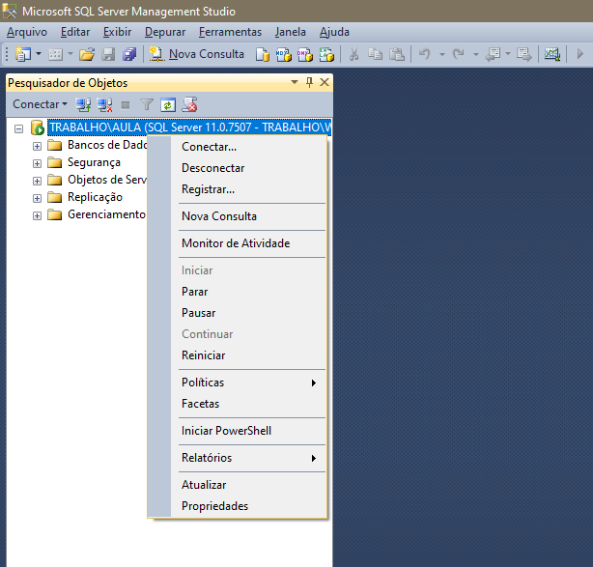
Após reiniciar o servidor através do botão inverso do mouse conforme o print de tela

Slide 19
CRIAÇÃO DE NOVO USUÁRIO NO SQL SERVER
Caso a opção reiniciar esteja desabilitada, feche o Sql Server e abra novamente que opção deve estar habilitada na próxima inicialização do programa

Slide 20
FIM
Prof. Me. Wagner Antunes da Silva

